Slide 1
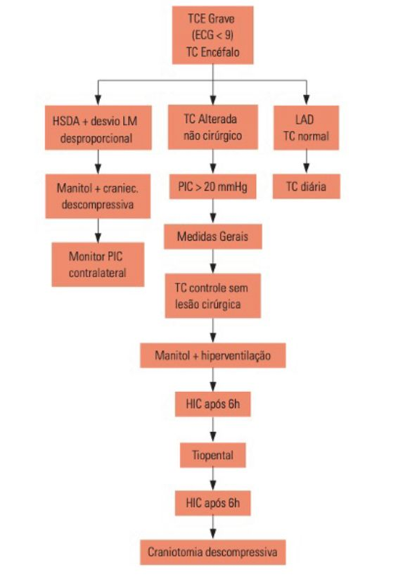
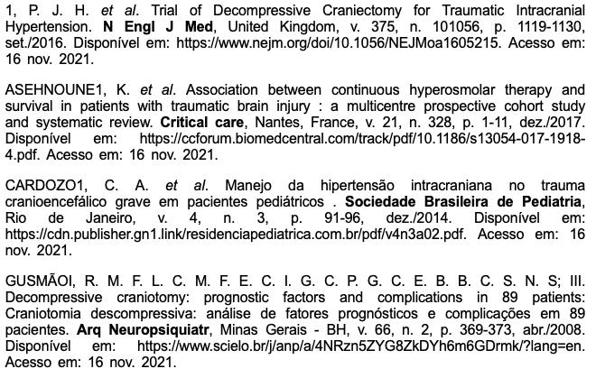
MELHORES FORMAS DE TRATAMENTO PARA HIPERTENSÃO INTRACRANIANA EM LESÃO CEREBRAL TRAUMÁTICA
Silvestre, M.E.M; Gomes, L.M.B; Madureira, M.P; Coelho, V.F.P; Becker,F.B.L
INTRODUÇÃO: O traumatismo cranioencefálico (TCE) é responsável por cerca de 50% das mortes decorrentes do trauma, além de estar entre as principais causas de morte e sequelas em adultos e crianças. As lesões encefálicas pós traumáticas são ocasionadas por lesão difusa ou focal, que podem se estender por dias ou semanas após o TCE. Diante desse cenário, a presença de uma lesão expansiva decorrente do trauma pode aumentar rapidamente da pressão intracraniana (HIC). Diante disso, institui-se o tratamento da HIC, visando uma manutenção adequada da pressão de perfusão cerebral (PPC).
METODOLOGIA: Trata-se de uma revisão bibliográfica, utilizando 8 artigos publicados nas plataformas Scielo e Pubmed de 2001 a 2019.
RESULTADOS: A HIC é causada por obstrução e dificuldade na reabsorção do liquido cefalorraquidiano (LCR), gerando edema, aumento da PIC e redução do fluxo sanguíneo cerebral (FSC), resultando em hipóxia, que contribui para manutenção de um circulo vicioso. Se este círculo não for impedido, há a interrupção do FSC, principal parâmetro para determinação da morte cerebral. As medidas terapêuticas são iniciadas quando a PIC atinge valor > 15 mmHg, visando diminuir o dano da lesão secundária. As abordagens terapêuticas iniciais mais utilizadas atualmente, incluem a hipoventilação temporária, elevação da cabeceira do leito em 30 graus, controle do distúrbio hidroeletrolítico e osmoterapia com manitol e solução salina hipertônica. Outra medida é a hipotermia, assim como o uso de sedação e analgesia que devem ser usadas com cautela em indivíduos previamente hipotensos. Por fim, o tratamento cirúrgico é o método definitivo e mais eficaz para reduzir a PIC, removendo as lesões expansivas e utilizado em casos de deterioração neurológica precoce, herniação ou casos refratários aos métodos medicamentosos. Medidas como drenagem intermitente do LCR também podem ser uma das alternativas empregada.
CONCLUSÃO: Com base no exposto, é de extrema importância o reconhecimento e o tratamento da HIC tendo em vista o alto grau de morbimortalidade gerado nessa condição secundária ao TCE. Idealmente, o tratamento visa a remoção da causa da HIC mas quando isto não é possível, medidas concomitantes ou de emergência devem ser tomadas, assim como tratamentos cirúrgicos definitivos, quando bem indicados .

